Slide 1

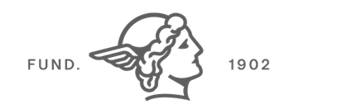


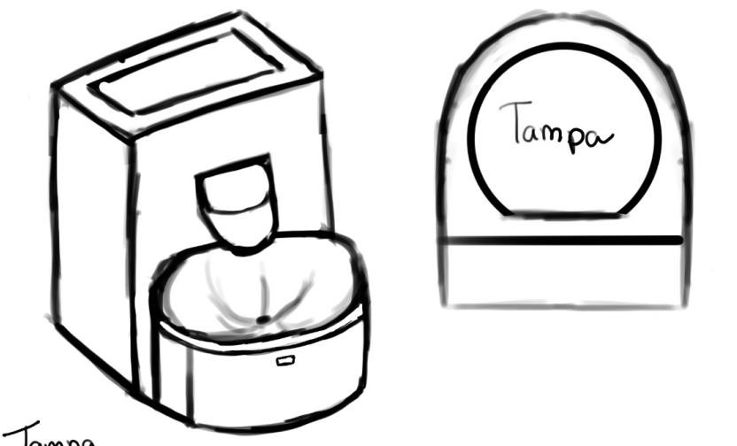
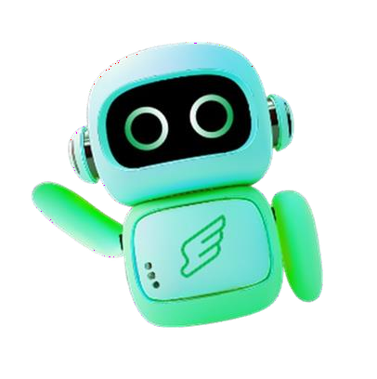
PETBUTLER
Sabrinna Vicente, Maria Kassandra Gomes, Leonardo Ferreira, Sátiro Santos.
Orientadores: Victor Rosetti, Edson Barbeiro, Rodnil Lisboa, João Trencher, Lucy Tabuti
O PROBLEMA
RESULTADOS
O nosso produto, o PetButler é um alimentador inteligente que fornece um ecossistema de site e aplicativo que permite que o tutor controle tudo a distância, oferecendo funções como dispensar e pesar a comida pro
Tutores de animais tem dificuldades para manter a regularidade na alimentação de seus pets devido a eventos como jornadas de trabalho extensas e rotinas variáveis. Essa falta de controle pode gerar riscos, como dificuldade de manter horários fixos/rotinas e até risco de obesidade ou desnutrição por falta de precisão nas porções.
Uma pesquisa do Senado afirma que 54% dos brasileiros acreditam que uma jornada de trabalho menor melhoraria a
INTRODUÇÃO
animal e medir os níveis de água, garantindo uma alimentação no horário que o tutor deseja, numa
quantidade adequada e evitando que o tutor esqueça de
qualidade de vida, o brasileiro médio trabalha 8 horas por dia e a população de pets no Brasil está em seu auge entre 150/ 160 milhões (ABINPET), a impossibilidade de cuidar do seu pet acaba por gerar ansiedade nos tutores e animais.
A PROPOSTA
Tendo isso em vista, além das soluções atuais que muitas vezes pecam pela falta de precisão, serem pouco precisas ou tendo altos custos de importação, surgimos com uma opção que cabe melhor no cenário Brasileiro. Pesquisando o valor médio que o brasileiro gasta com seus pets e como faltava uma opção localizada de software, o nosso produto PetButler atinge esses problemas.
Nossa proposta é um alimentador inteligente e programável, que visa em conectar o tutor com seu pet atráves de um ecossistema de site e aplicativo , controlado a distância, de fácil uso e que irá trazer mais segurança e rotina para ambos
repor a água.
TECNOLOGIAS UTILIZADAS
O projeto inclui tecnologias como: Hardware:
Sensores de nível e peso, que controlam as porções e avisam sobre o nível restante da água;
Microcontrolador Esp8266 que controla o dispensar de alimento e garante a leitura de ações.
Software:
Linguagem C++ (Arduíno Framework);
Flutter para interface do site.
REFERÊNCIAS
ABINPET. Projeções e dados do mercado pet brasileiro. 2024.
ABRAS. Overview do mercado e tendências de consumo pet.
KOIN. Pesquisa sobre gastos e comportamento de tutores de pet.
GOV. Projeção do setor pet. 2025.
IV SEMANA FECAP DE TECNOLOGIA - 2026
Fundação Escola de Comércio Álvares Penteado - FECAP

